Slide 1
Grupp nr: 2
Nina Hedman, ni.hedman@gmail.com
Victor Sago, victorsago01@gmail.com
Pontus Sandliden, pontussandliden@hotmail.com
Annika Svedin, annika.svedin@gmail.com
Felix Törnqvist, felix.trnqvist@gmail.com

Slide 2
Planering från föregående redovisning
Skapa den nya strukturen för att testerna skall fungera hos alla
Klara med de kommandon och dess tester vi påbörjat och hittills planerat att implementera
Bestämma vad mer vi vill implementera

Slide 3
Kommandon och funktioner
!! – Pontus
!+ - Pontus, Nina
mf – Pontus, Nina
cd – Annika
pwd – Nina
cp – Felix
file – Victor
ls - Victor
touch - Felix
fpad - Annika
mkdir - Pontus

Slide 4
Status: Nina Hedman
Metod och tester för att kolla så att filnamnen är korrekt
ej mellanslag
filändelse .txt
ogiltiga tecken)
Refaktorering av metoden command i CommandPromt – riktiga kommandon
@Before i CommandPromptTest och FileManager_InputControlTest

Slide 5
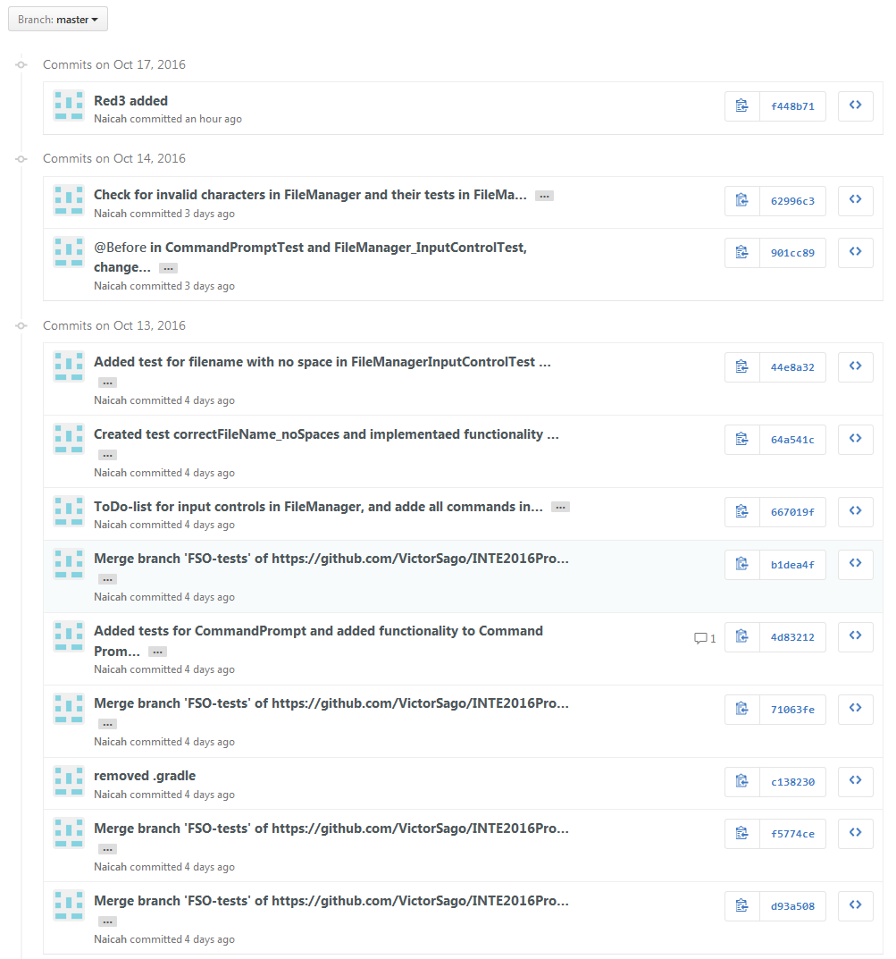
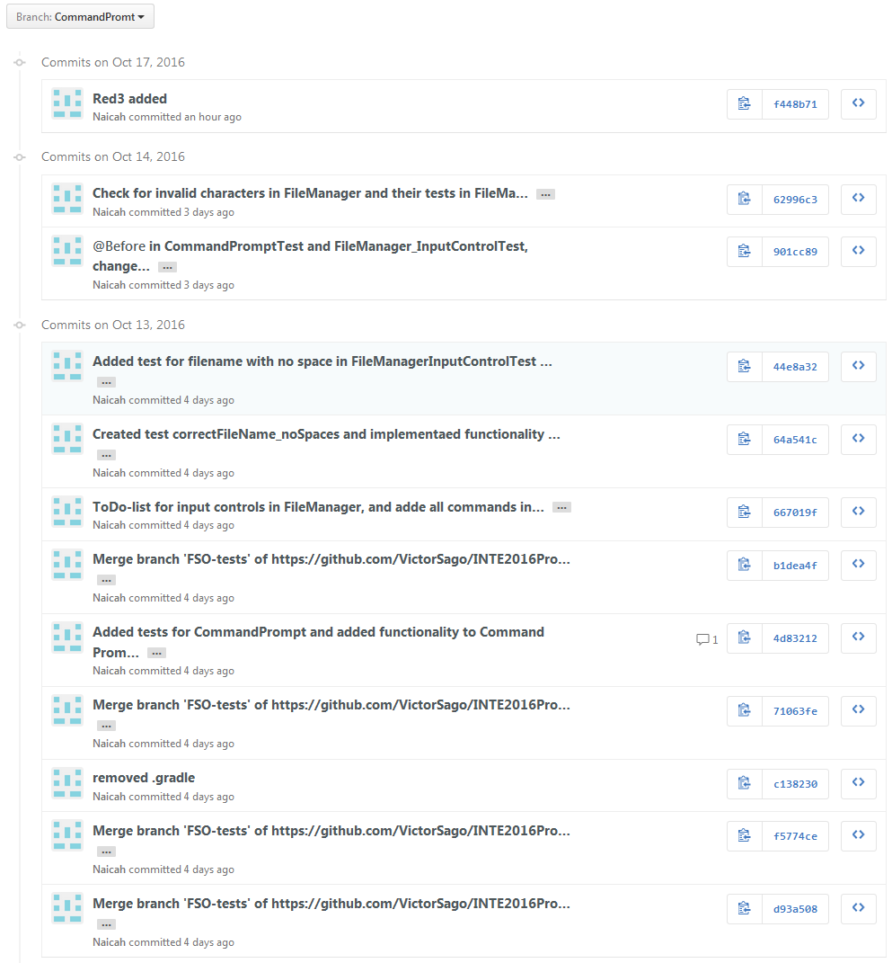

Slide 6
Status: Pontus Sandliden
Skapat metod för att skapa String av valfri längd som slutar på .txt
Skapat tester för kontroll utav längden på filnamn
Skapat kontroll för längd utav filnamn
Refaktorering av metoden command i CommandPromt – riktiga kommandon
Lagt till kommando för att få string utav 20 senast använda komandon
Skapat tester för 20 senaste komandon komandot

Slide 7
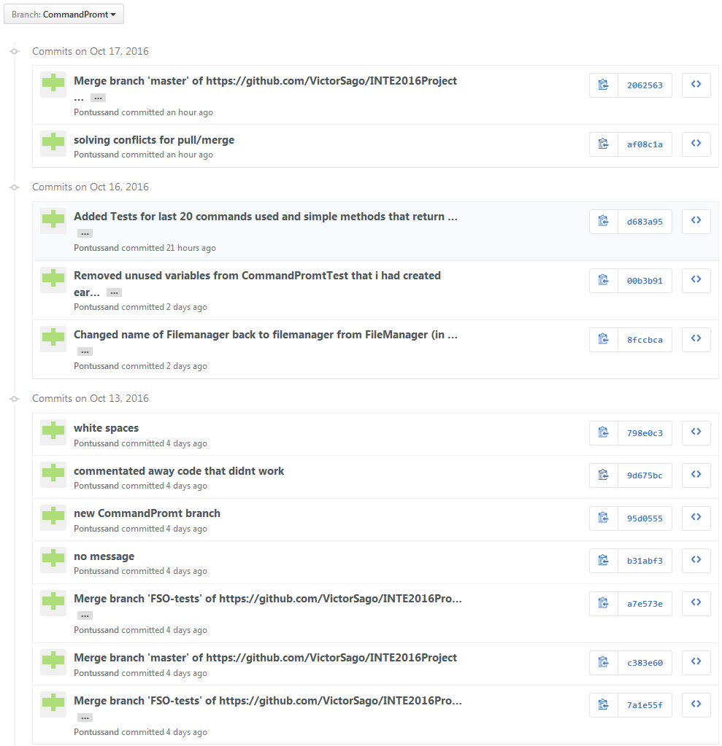

Slide 8
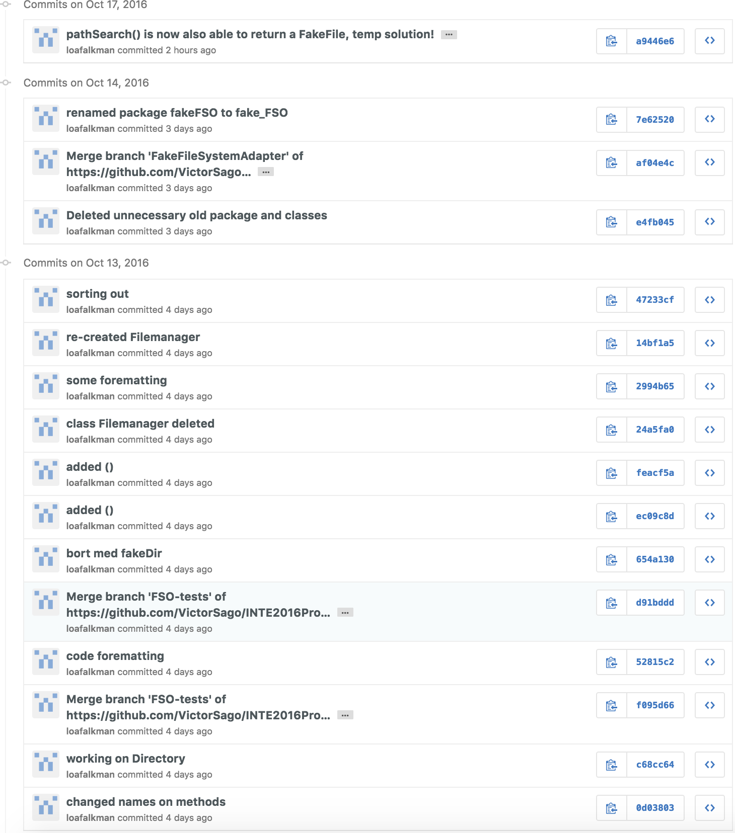
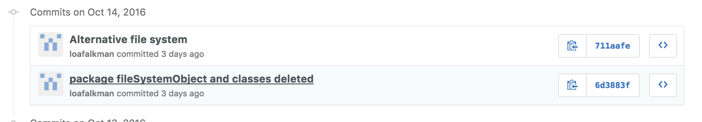
Status: Annika Svedin
Efter förra onsdagens möte har den mesta tiden gått till att skissa på arkitekturen för “fakefilsystemet”

Slide 9
Status: Annika Svedin
Efter förra onsdagens möte har den mesta tiden gått till att skissa på arkitekturen för “fakefilsystemet”

Slide 10
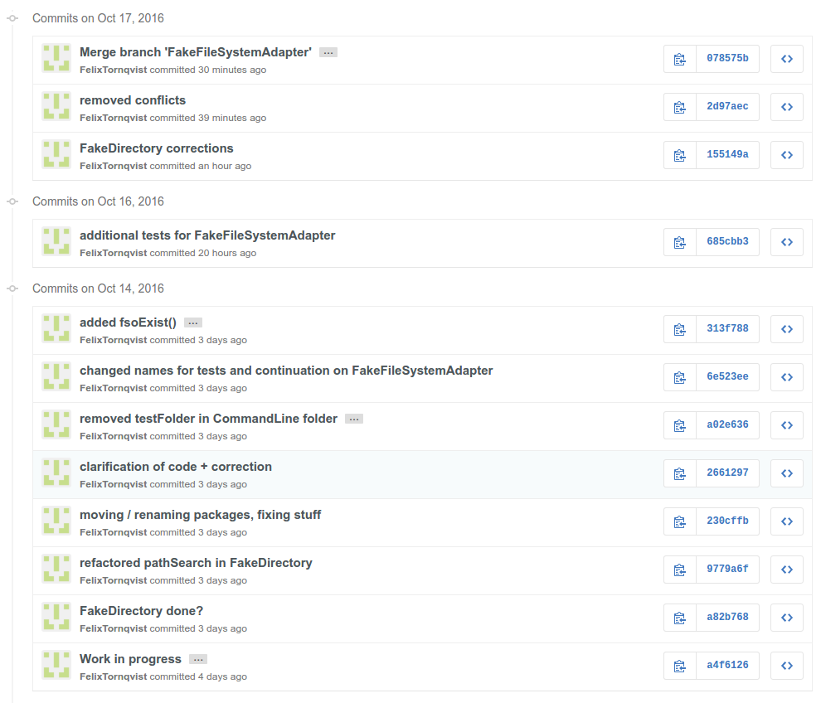
Status: Felix Thörnqvist
Börjat på FakeFileSystemAdapter och då också implementerat FakeDirectory och FakeFile som ärver av FakeFSO
FSO = File System Object
Klistra in logg från versionhanteringssystemet för gruppmedlemmen här

Slide 11
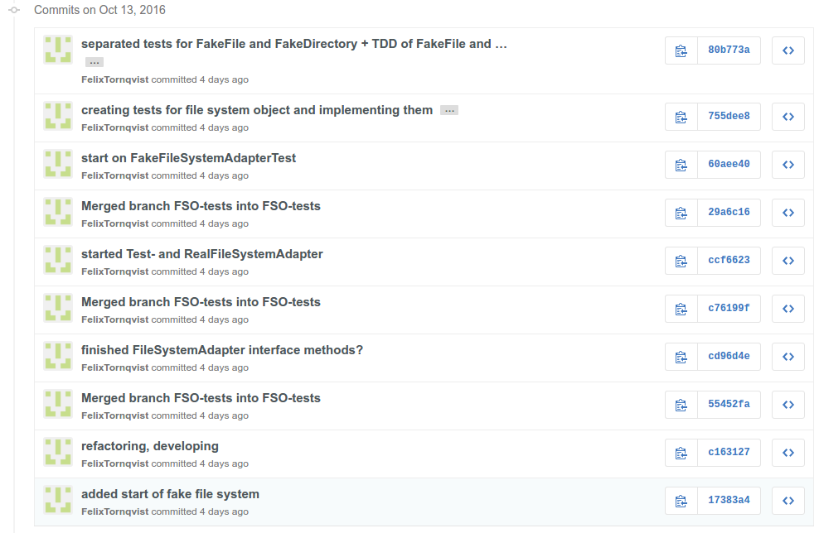

Slide 12
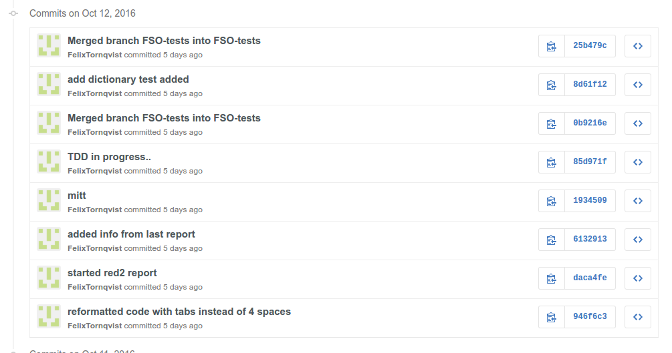

Slide 13
Status: Victor Sago
@VictorSago
Revertin the changes to test package name
VictorSago committed 3 days ago
@VictorSago
Optimising CommandPromptTest with an @Before
VictorSago committed 3 days ago
@VictorSago
Refactoring package structure
VictorSago committed 3 days ago
@VictorSago
Refactoring package structure for test packages
VictorSago committed 3 days ago
Commits on Oct 13, 2016
@VictorSago
Refactoring
VictorSago committed 4 days ago
@VictorSago
Möjlighet att avsluta huvudprogrammet
VictorSago committed 4 days ago
@VictorSago
Kommdnterade bort koden som inte fungerar
VictorSago committed 4 days ago
Branch: master
Commits on Oct 14, 2016
@VictorSago
Reverting the changes to test package name
VictorSago committed 3 days ago
@VictorSago
Optimising CommandPromptTest with an @Before
VictorSago committed 3 days ago
@VictorSago
Commits on Oct 16, 2016
@VictorSago
Simplest possible class structure for FSObjects. Only three classes: …
VictorSago committed 22 hours ago
@VictorSago
New structure for FSObjects
VictorSago committed 2 days ago
Commits on Oct 14, 2016

Slide 14
Planering
Färdigställa strukturen för att testerna skall fungera hos alla
Kontroll av mappnamn
Färdigställa !!
Implementera !+

